Slide 1
Velkommen til Susanne Svenné

Slide 2

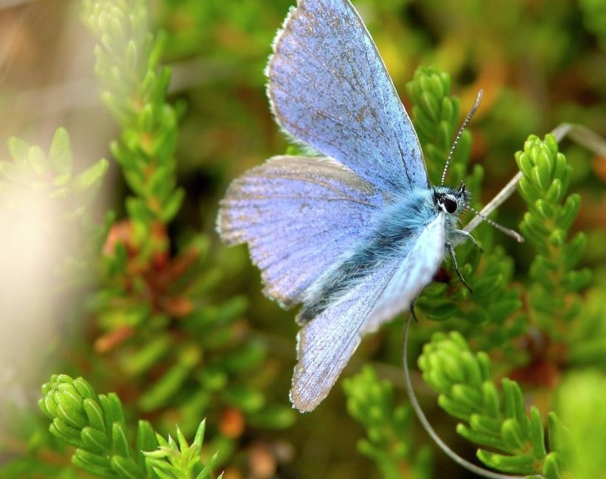
Danmarks Naturfredningsforening DN Solrød Årsmøde 2025
6. november 2025

Slide 3

DAGSORDEN
Valg af dirigent og referent
Bestyrelsens årsberetning
Valg - bestyrelsesmedlemmer - suppleanter
Forslag fra medlemmer
Eventuelt
DN har vokseværk
DN Solrød medlemmer: 517 (447)
DN landsmedlemmer: 137.000 (136.000)
Notes:
DN Solrød vokset med 70 nok forårsaget af hvervekampagne

Slide 4
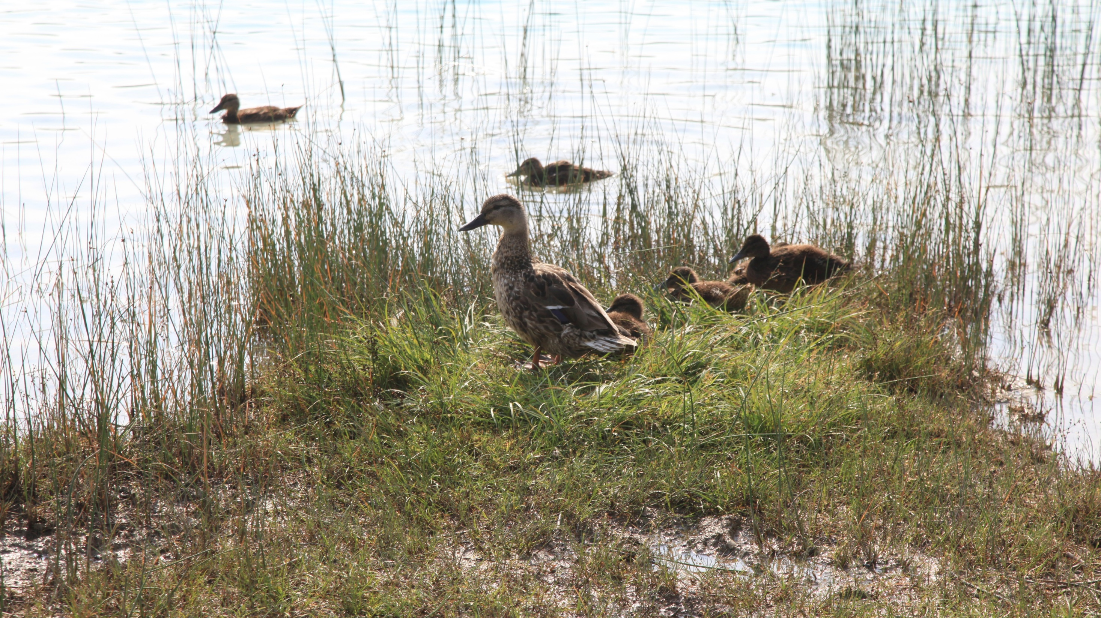
2. BESTYRELSENS ÅRSBERETNING
o
Notes:
Er der spørgsmål til årsberetningen?

Slide 5
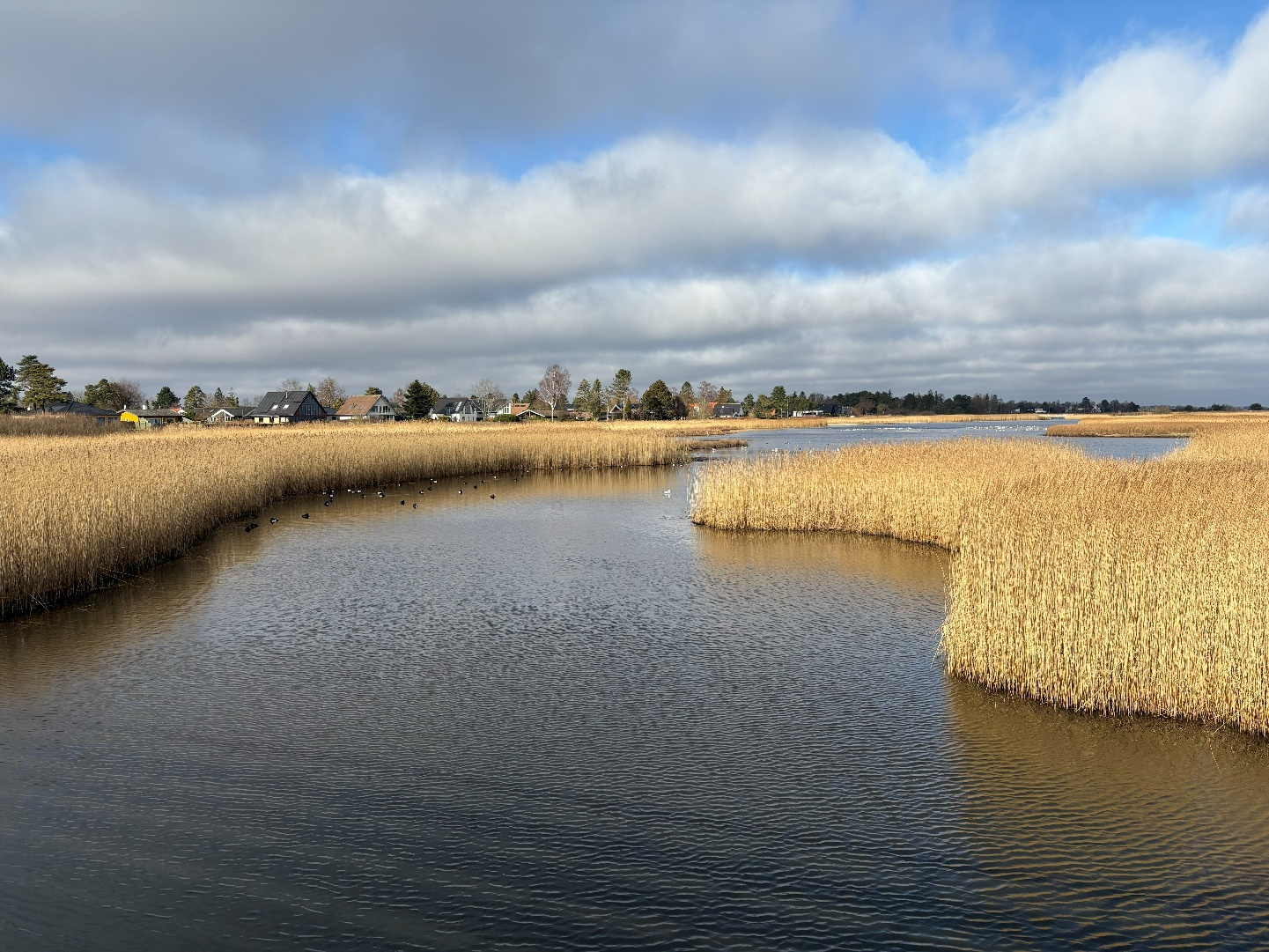
DN Solrød har i 2025 haft 5 bestyrelsesmøder og 3 arrangementer hvor mange emner har været drøftet
06. feb 2025 Bestyrelsesmøde
20. mar 2025 Bestyrelsesmøde
08. maj 2025 Bestyrelsesmøde
21. aug 2025 Bestyrelsesmøde
18. sep 2025 Bestyrelsesmøde
06. nov 2025 Årsmøde
13. nov 2025 Konstitueringsmøde
11. dec 2025, Julefrokost
Talrige arbejdsgruppemøder afholdt om Nyhedsbreve, ture/arrangementer og valg-arrangement

Slide 6
DN Solrød var repræsenteret i kommunens Grønt Råd
I Grønt Råd blev afholdt 4 møder i 2025
30. jan 2025 om Lokale Grøn Trepart og Vilde Vækster i Solrød kommune
12. jun 2025 om Solrød bæk gennem Solrød Strandpark
22. sep 2025 møde med Kultur & Natur udvalget
20. nov 2025 – Næste møde
Mødereferater kan ses på
http://www.solrod.dk/politik/øvrige-raad-og-udvalg/referater-fra-groent-raad.
Medlemmer af Grønt Råd
Formand - Egon Petersen (F)
Birgit Gedionsen (Ø)
Henning Madsen, Gefion
Jens Peter Simonsen, Naturstyrelsen Midtsjælland
Martin Wagner, Danmarks Naturfredningsforening
Lone Aalekjær, Friluftsrådet
Svend Pettersson, Dansk Ornitologisk Forening
Rådet har en rådgivende og vejledende funktion i forhold til byrådet og Solrød kommunes administration.

Slide 7
Mange netværksmøder fyldte 2025
19. feb 2025 Online møde i kommunalpolitisk netværk
17. mar 2025 Samrådsmøde for Samråd Sjælland. Tur til Skensved ådal
24. mar 2025 Digitalt stormøde med status for lokal grøn trepart
25. mar 2025 DN Kommunkationskursus
26. mar 2025 Kommunalpolitisk netværk og sekretariatet inviterer til webinar om kommunalvalgkampen
27. apr 2025 DN Repræsentskabsmøde
13. maj 2025 Online møde i Kommunalpolitisk netværk
21.-22. jun 2025 Webinar om kommunalvalgkampen.
24. jun 2025 Borgermøde om Solrød Bæk
19. sep 2025 Stormøde om Naturkorridor
04. okt 2025 Samrådsmøde i Vordingborg
06. okt 2025 Nyt fra de lokale treparter
09. okt 2025 Webinar om KV25 nøgletal
21- okt 2025 Præsentation af forslag til nyt DN logo
23- okt 2025 KV25 Naturvalg-arrangement i AFC
(22. nov 2025 DN Repræsentskabsmøde i Nyborg)

Slide 8
Der blev også tid til 13 ture og arrangementer
16. jan 2025 | Solrøds naturperler set gennem en linse, Foredragsholder Marco De Los Reyes
06. apr 2025 | Affaldsindsamling i Solrød kommune i samarbejde med Grønt Råd
Weekend 25.-27. apr | DN Grønne landsmøde i Vingstedcentret 25-27 april 2025
22. maj 2025 | Nattergaletur i Karlstrup mose med guiderne John Frisenvænge/Thomas Gyalokay
Weekend 17/18 maj | Naturplejearrangement på Fyn v/Faaborg
01. jun 2025 | Natur arrangement for børn i Jersie Strandpark med ’Den rullende naturskole’.
15. jun 2025 | Sommerfugletur ved Trylleskoven med guide Peter Houlberg
28. jun 2025 | Havets Folkemøde ved Strøby Egede i Stevns
20. jul 2025 | Fugletur ved Staunings ø med guide Lis Kastrup
06. sep 2025 | Tur i Skensved Ådal, i samarbejde med DN Køge
20. sep 2025 | Fosiljagt i Kalkgraven, guide Dorte Linder
23. sep 2025 | Flagermus tur med guide John Frisenvænge
23. okt 2025 | DN Solrød valgaften med 11 lokalkandidater og ca. 45 borgere

Slide 9
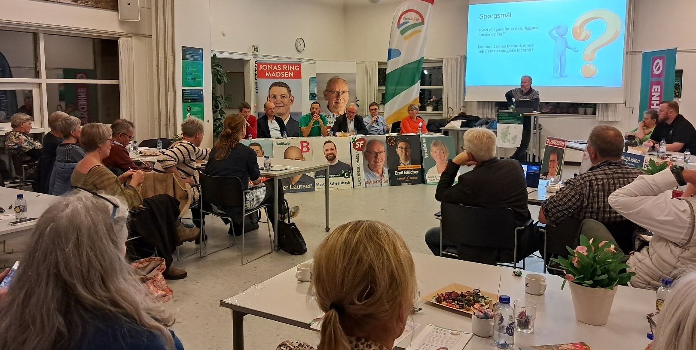
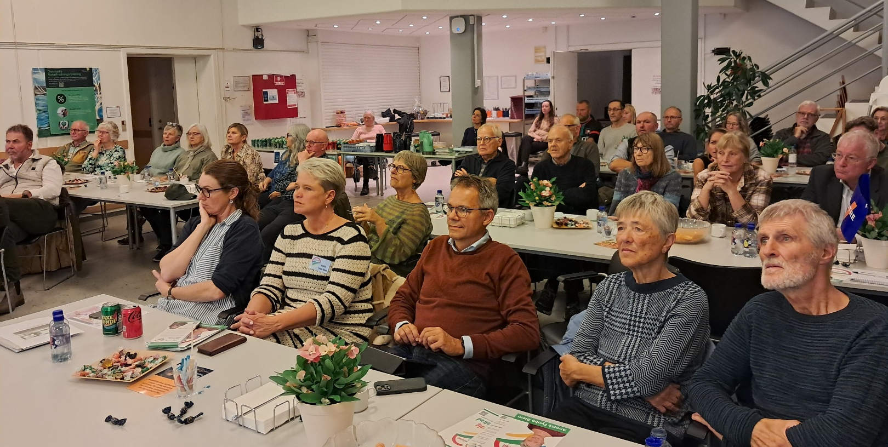
Oplagte KV25 kandidater
Opmærksomme tilhører

Slide 10
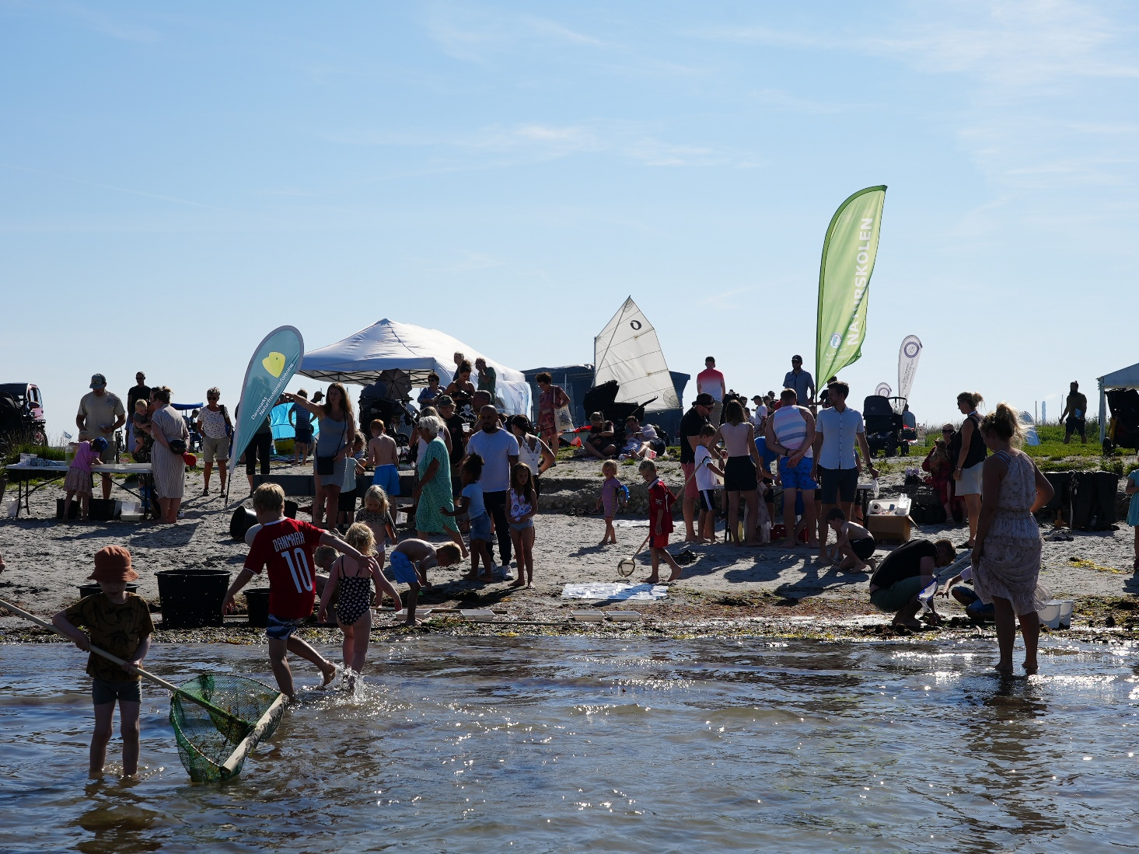
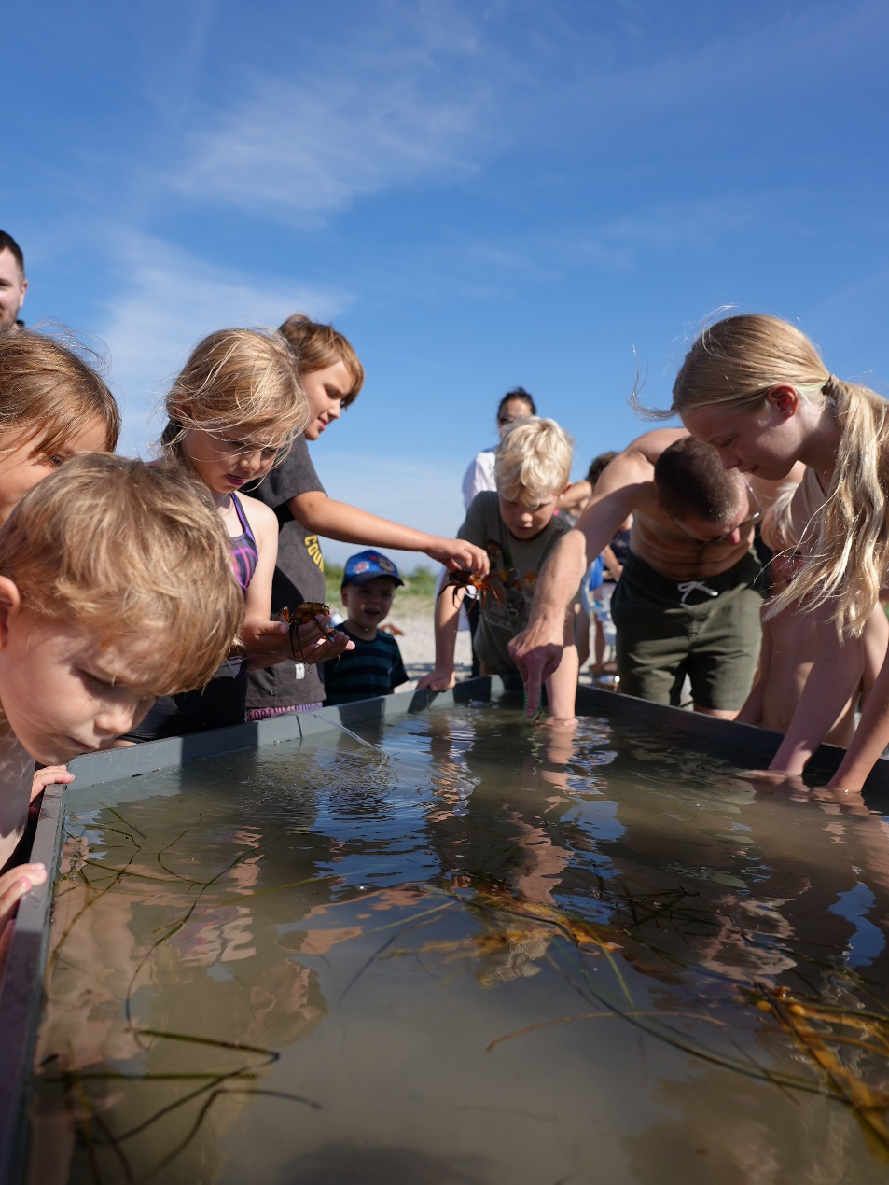
Havets Folkemøde i Stevns 28. juni 2025

Slide 11
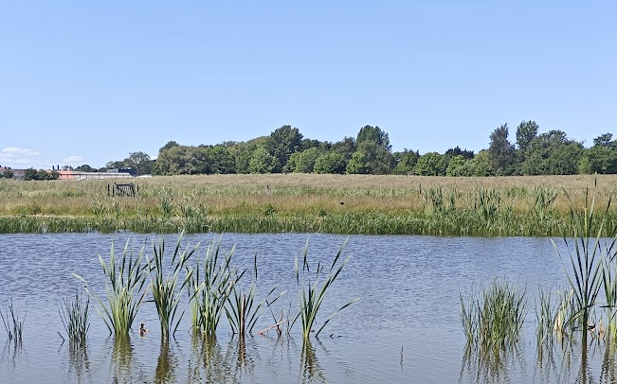
I 2025 oprettede DN Solrød en række mærkesager for at sætte fokus på oversete natur emner
Alle i Solrød skal kende deres lokale natur!
Alle i Solrød skal have adgang til lokal natur
Borgerne skal engageres gennem viden og arrangementer
Stisystemer skal formidles og nye anlægges
Solrøds ferske vandmiljø SKAL forbedres
Vi skal have skabt et fuldt overblik over tilstanden i vores vandløb
Tilstanden skal leve op til målene i vandrammedirektivet
Udløb i Køge bugt skal have en bedre tilstand end i dag
Natur/klima skal have en større plads i lokalpolitik
Vores lokale natur skal udvides
Klimaforanstaltninger skal indføres og heri skal der indtænkes biodiversitet og miljø
Når kommunen anlægger nyt, skal natur og klima tænkes ind i anlægsfasen

Slide 12
I 2025 etablerede DN Solrød 9 Arbejdsgrupper for aktive frivillige
Sags- og høringsgruppen (& trepart)
Sociale mediegruppe (SoMe)
Nyhedsgruppen
Frivilligheds- og velkomstgruppen
Trykt materiale – foldere og plancher
KommunalValg 2025 18 nov 2025
Tur og arrangement gruppen
Webmastergruppen
Affaldsgruppen
I 2026 oprettes arbejdsgrupper til at arbejde med
Mærkesagerne
Havets Folkemøde
Naturpleje
! Meld dig !
som frivillig
hvis du vil med på rejsen

Slide 13
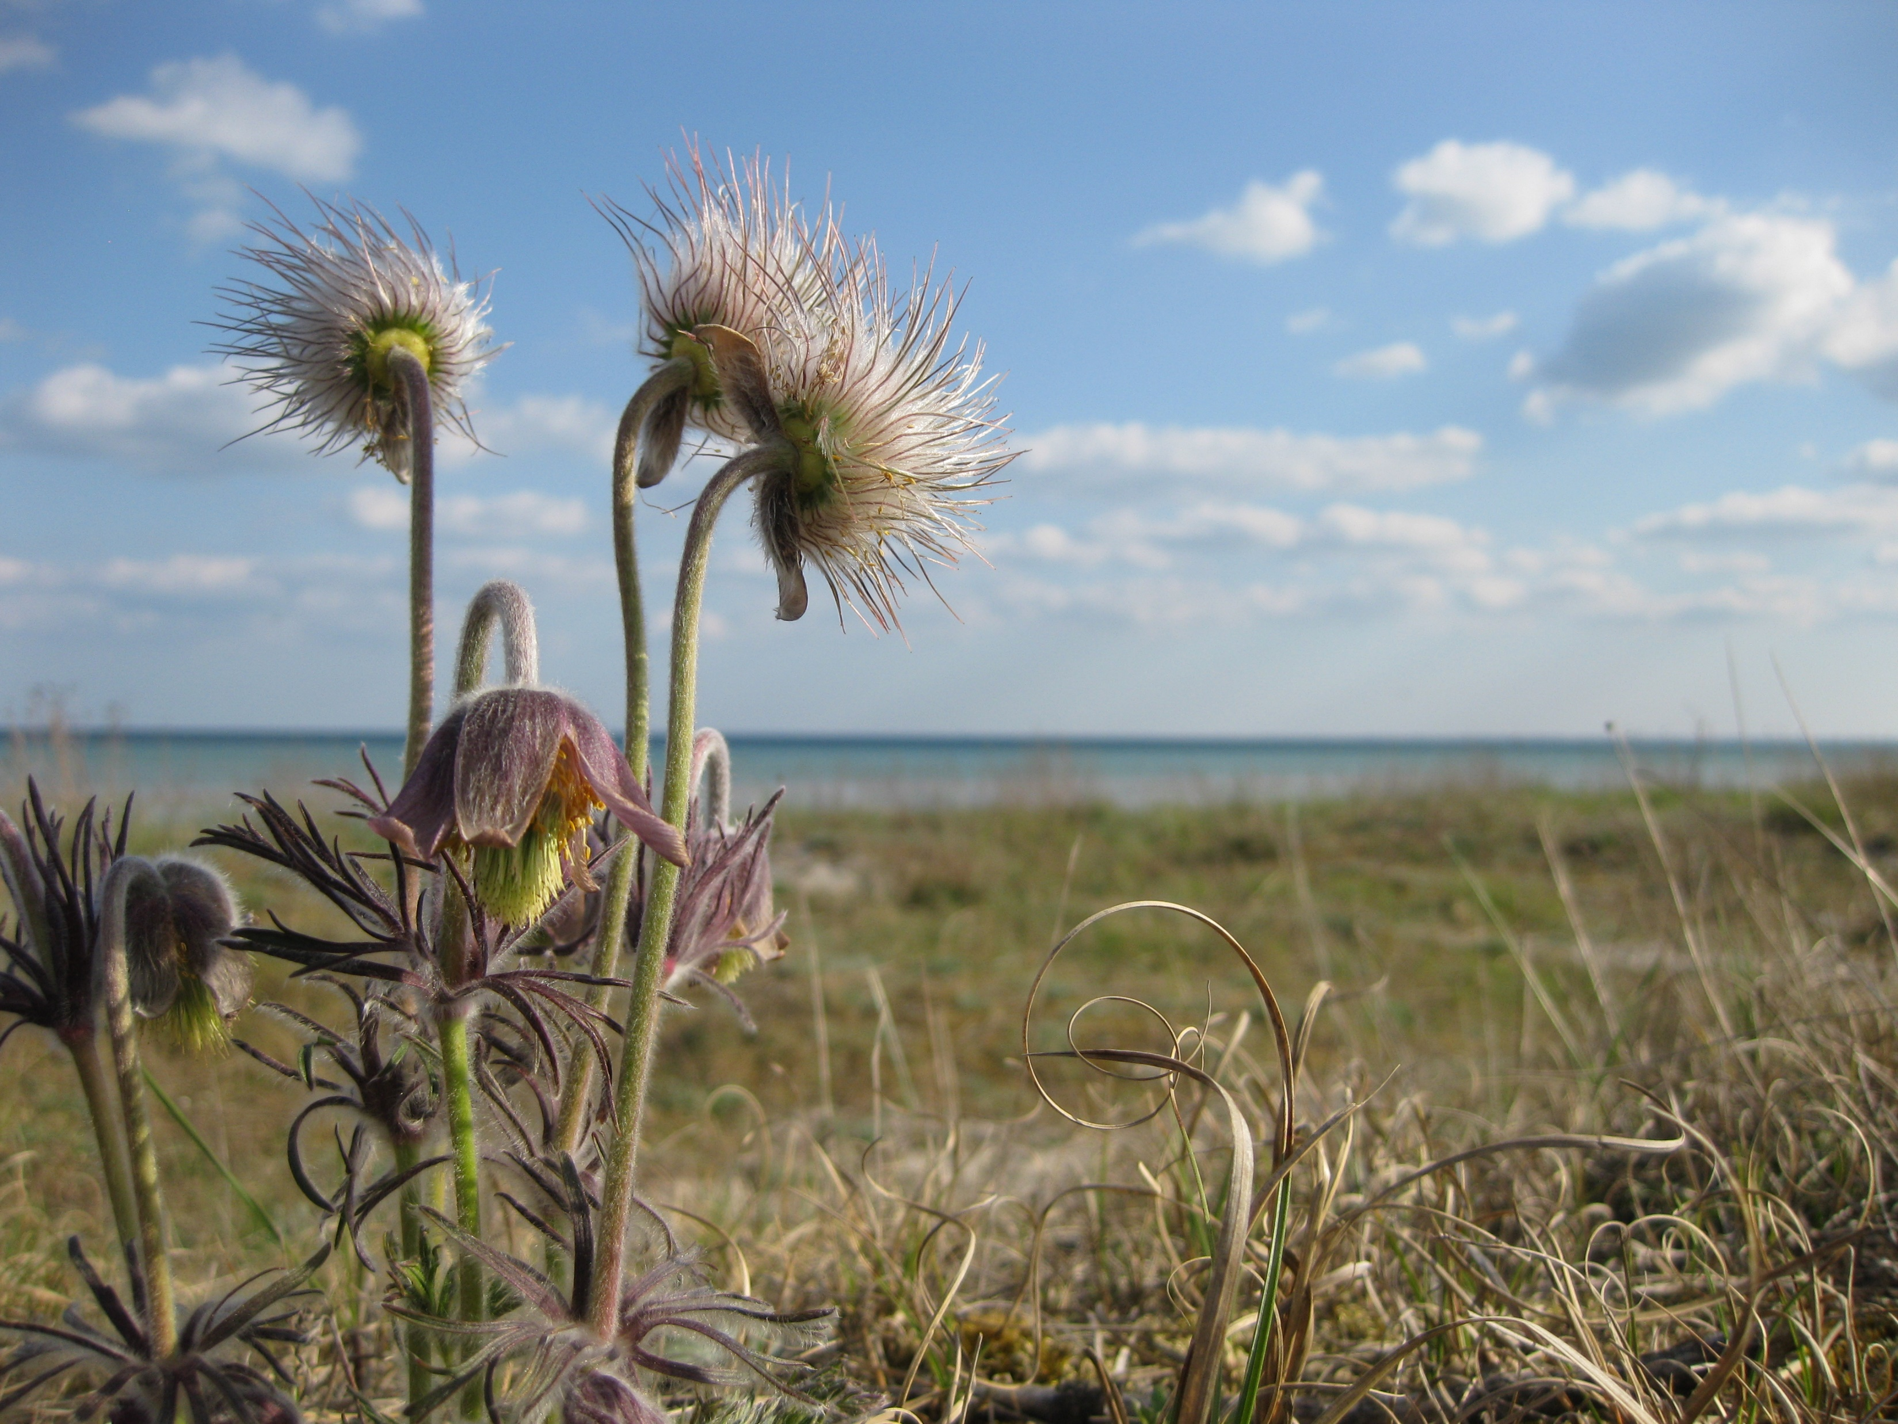
3. VALG TIL BESTYRELSEN, Ønskes udvidet til 9 medlemmer
Valg til 3 årig periode:
På valg: Tina Glimsager – ønsker genvalg
På valg: Hans Gunnar Thorsen – ønsker genvalg
Kandidat 1: Irina Hilma
Kandidat 2: Søren Schwarz
Kandidat 3: ?
Notes:
Er der andre, der ønsker at stille op til bestyrelsen? Husk at klappe af de valgte.

Slide 14
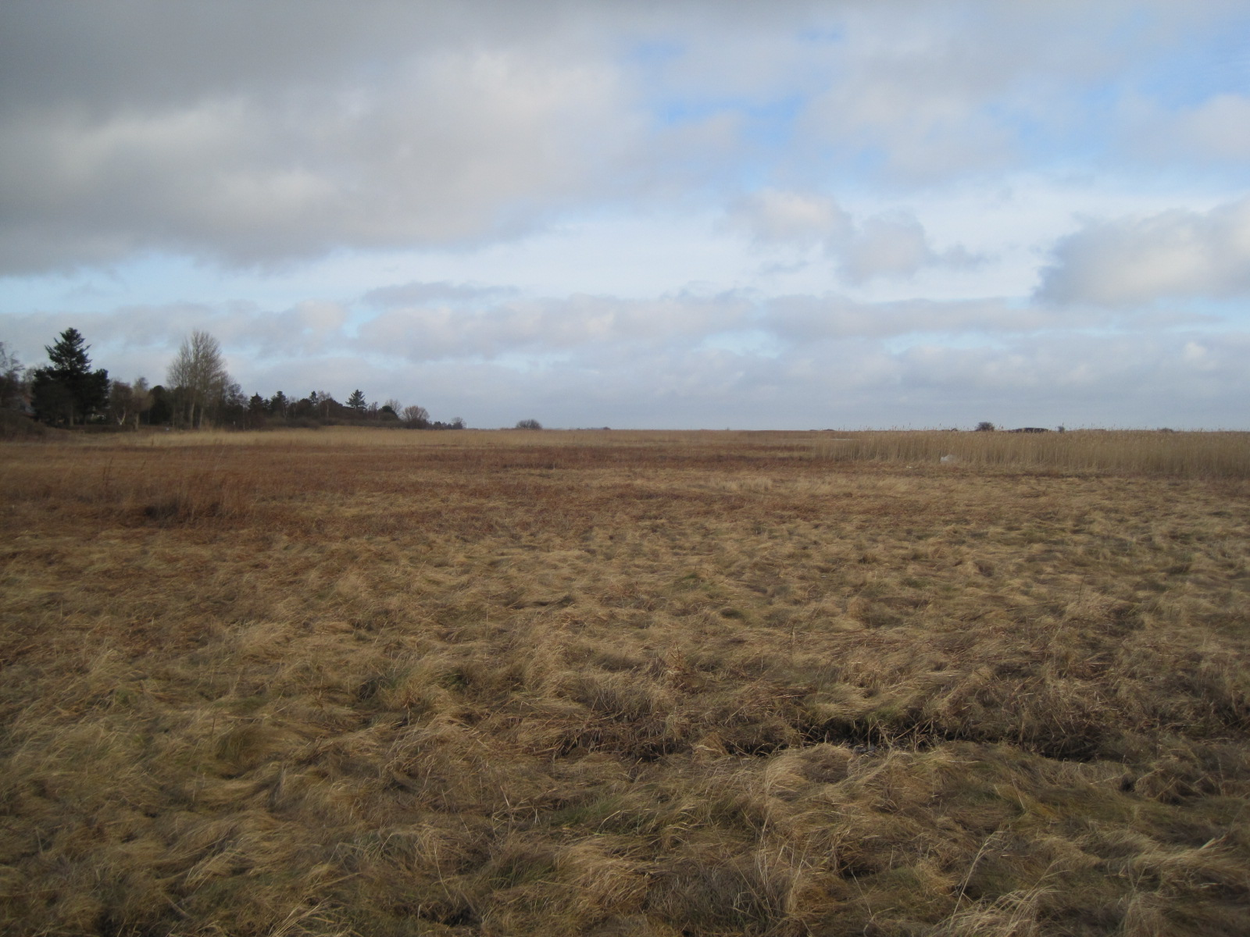
3. VALG TIL SUPPLEANTPOSTER
Valg til 1-års periode:
Kandidat 1: ?
Kandidat 2: ?
Notes:
Husk at klappe – og opmuntre til, at andre melder sig til bestyrelsen.

Slide 15
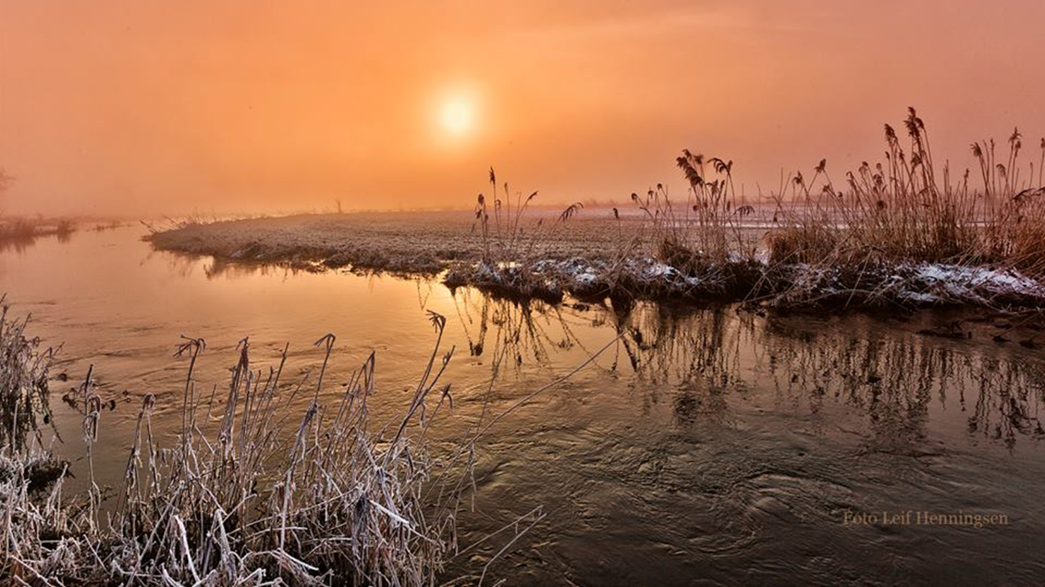
4. FORSLAG FRA MEDLEMMER

Slide 16
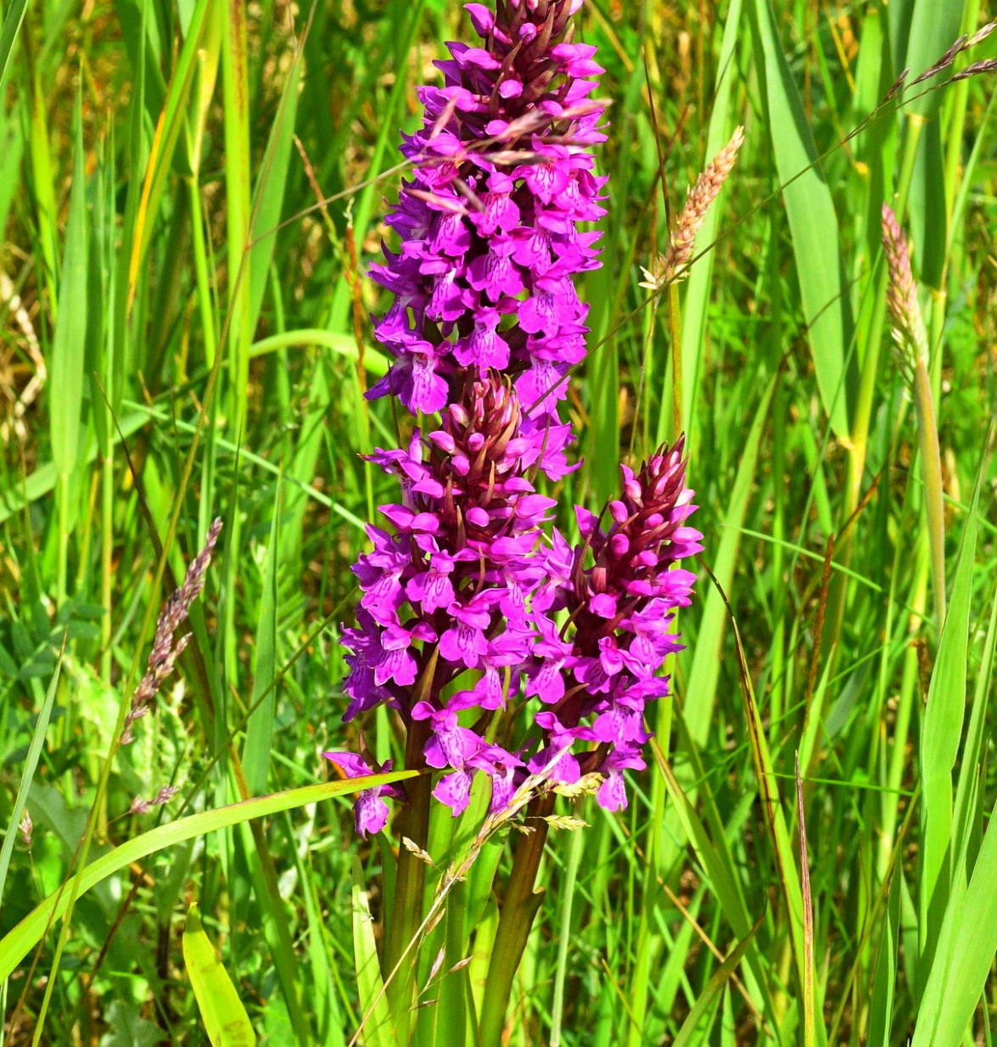
5. EVENTUELT

